Slide 1
Language and the brain

Slide 2
Capítulo 1
O que a neurociência da linguagem estuda?
Níveis de descrição:
  Computacional – definir o problema.
  Algorítmico – definir o passo a passo da solução do problema.
  Implementacional – definir a estrutura que dá suporte e executa um algoritmo.
Exemplo: substantivo
Linking hypotheses – conecta níveis de descrição

Slide 3
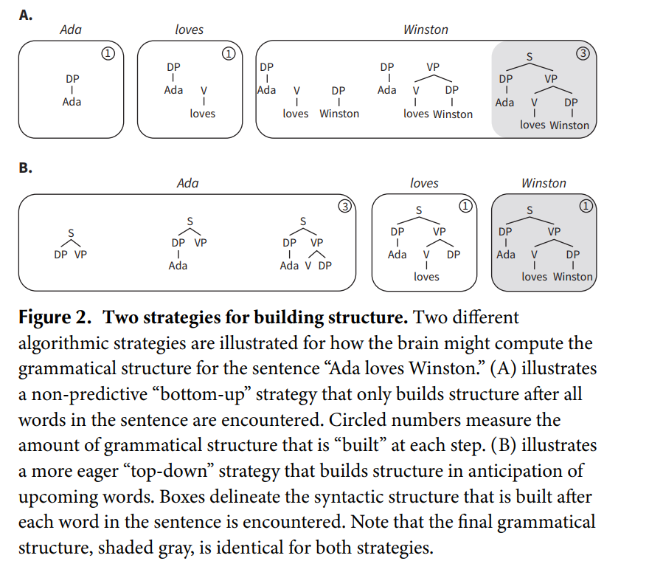
Capítulo 1

Slide 4
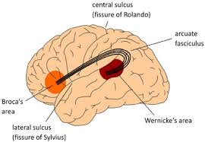
Capítulo 1 – modelo clássico

Slide 5
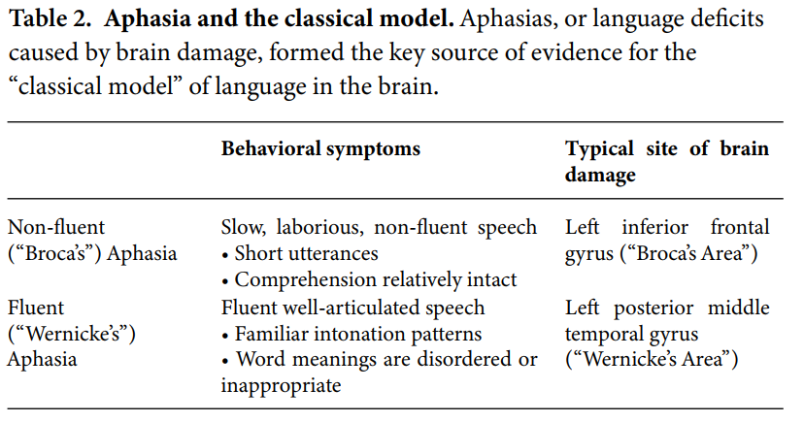
Capítulo 1 – modelo clássico

Slide 6
Capítulo 1
Problema – noção de compreensão e produção não tem embasamento do nível computacional da linguagem, o conhecimento linguístico, que veio depois.

Slide 7
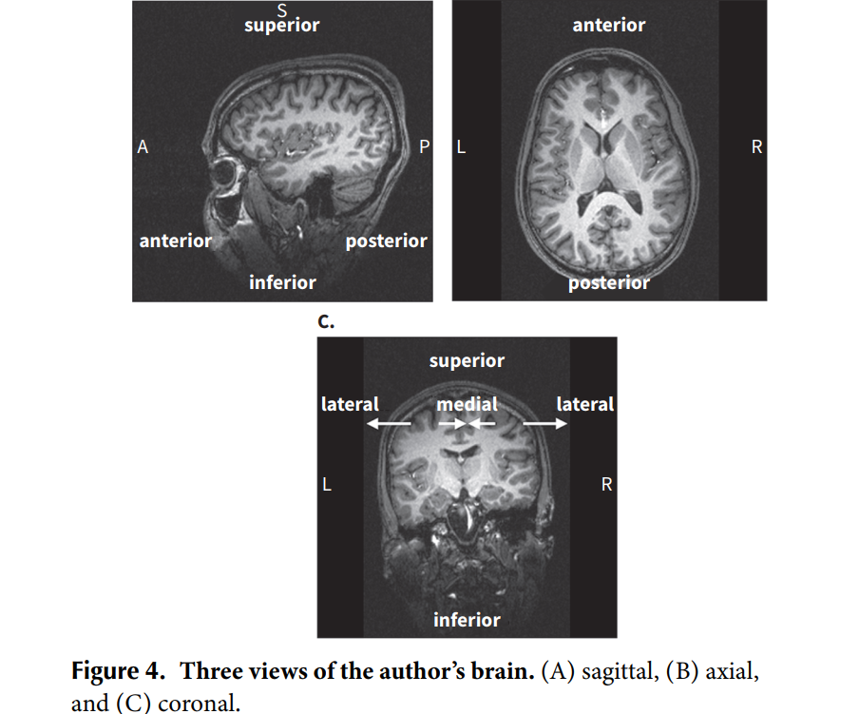
Capítulo 2 – geografia do cérebro
Visão sagital;
Visão axial;
Visão coronal.

Slide 8
Capítulo 2 – geografia do cérebro
Divisões do cérebro:
  Superior (dorsal);
  Inferior (ventral);
  Anterior (rostral);
  Posterior (caudal);
  Medial.

Slide 9
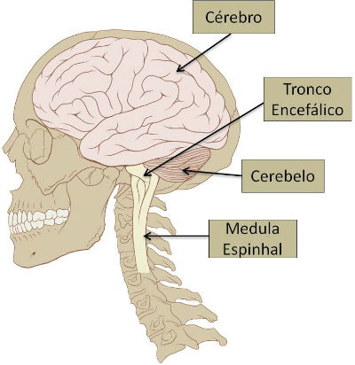
Capítulo 2 – geografia do cérebro
Componentes do SNC:
  Tronco endefálico;
  Cerebellum;
  Cérebro.
Cérebro dividido:
  Por hemisfério;
  Por camada;
    Exterior (córtex)
    Interior (estruturas subcorticais);

Slide 10
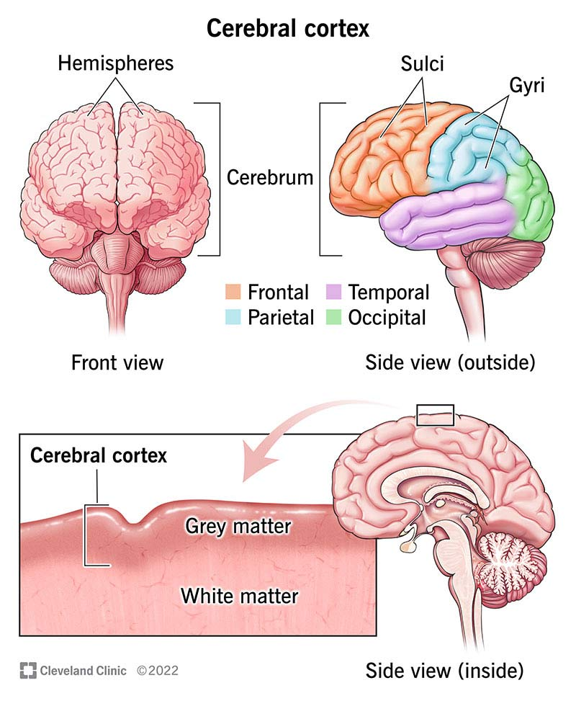
Capítulo 2 – geografia do cérebro
Giro x sulco.
Quatro lobos.
Massa cinzenta;
Massa branca.

Slide 11
Capítulo 2 – geografia do cérebro
Nomes:
  Por posição (e.g., giro temporal superior);
  Por idiossincrasia (e.g., giro angular, giro supramarginal).

Slide 12
Capítulo 2 – geografia do cérebro
Nomes:
  Por posição (e.g., giro temporal superior);
  Por idiossincrasia (e.g., giro angular, giro supramarginal).

Slide 13
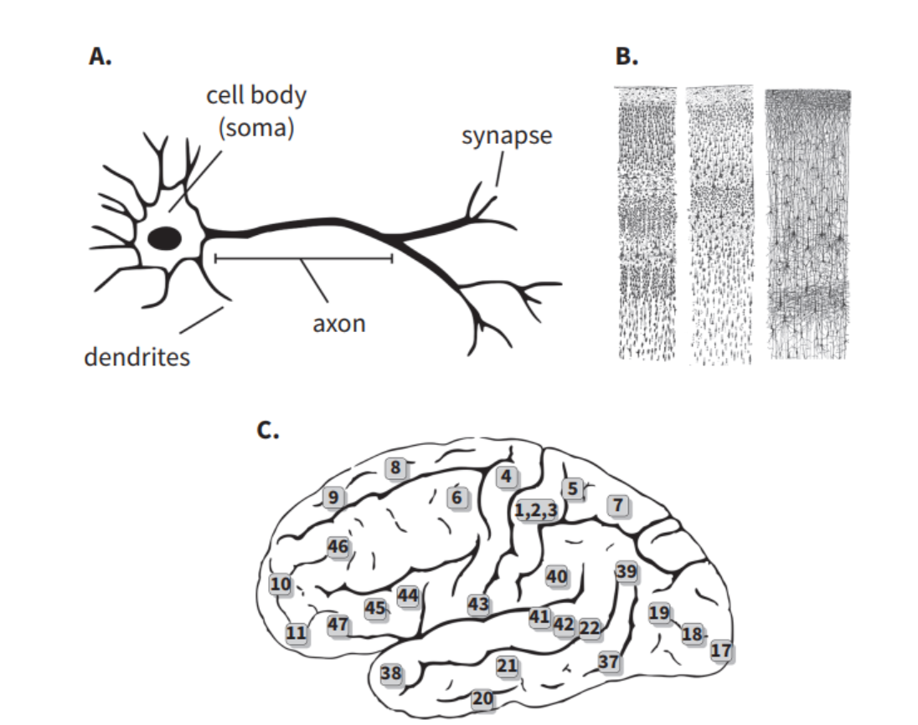
Capítulo 2 – micro

Slide 14
Capítulo 2 – neurônios
Action potential (sinal que viaja pela corrente elétrica);
  Inibitórios ou excitatórios.
Divisão citoarquitetônica:
  Neurônios com organização semelhante teriam funções semelhantes;
  Àreas de Brodmann.

Slide 15
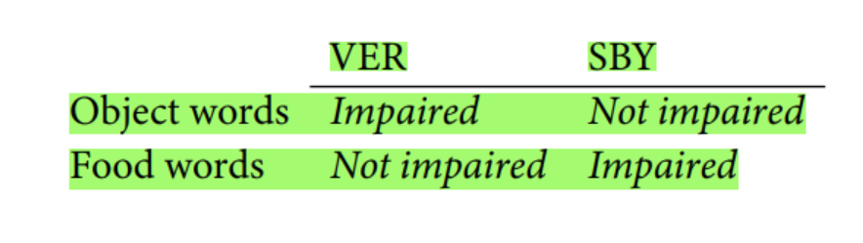
Capítulo 2 – imageamento
Ressonância magnética (MRI)
  Alta resolução espacial, estática;
  Unidade: voxel;
  DTI – diffusion tensor imaging.
Ressonância magnética funcional;
  Sinal BOLD.
fNIRS;
Método lesão/déficit e dupla dissociação;

Slide 16
Capítulo 2 – imageamento
Ressonância magnética funcional;
  Sinal BOLD.
fNIRS;
O cérebro elétrico.

Slide 17
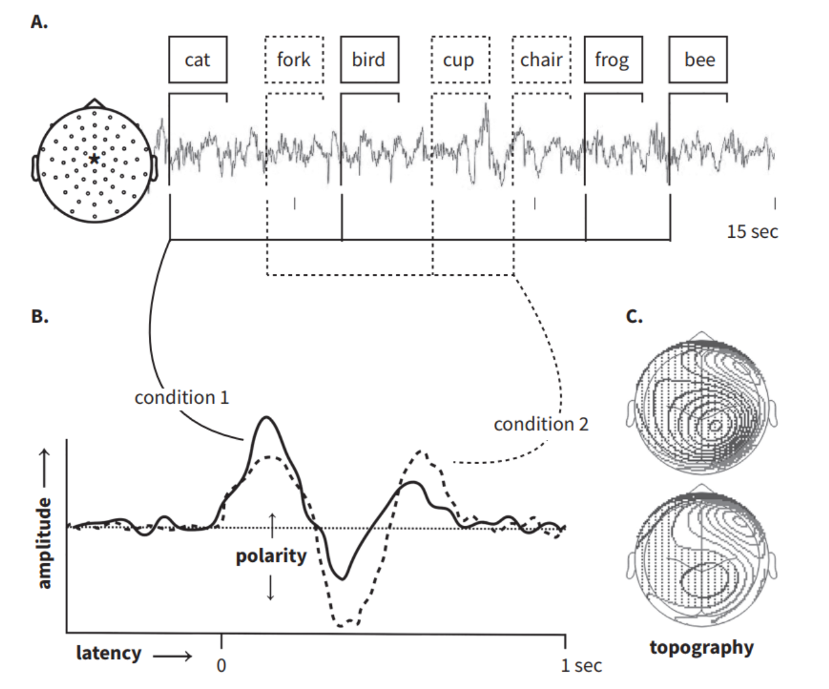
Capítulo 2 – o cérebro elétrico
Amplitude
Polaridade
Latência
Topografia

Slide 18
Capítulo 2 – o cérebro elétrico
MEG – Event-related field;
TMS – estimulação magnética transcraniana.

Slide 19
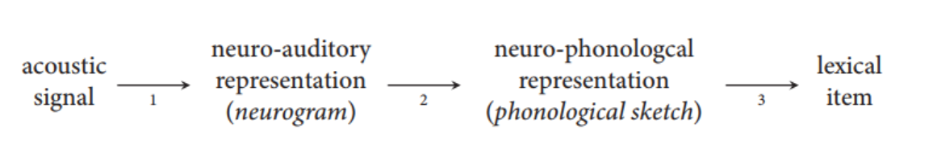
Capítulo 3 – sons no cérebro

Slide 20
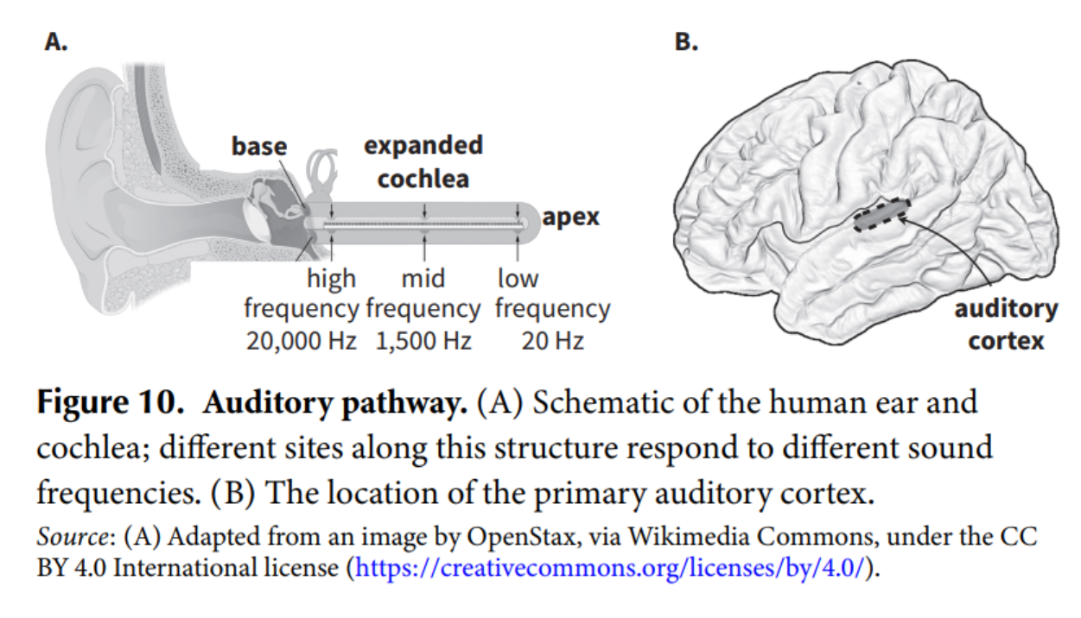
Capítulo 3 – sons no cérebro

Slide 21
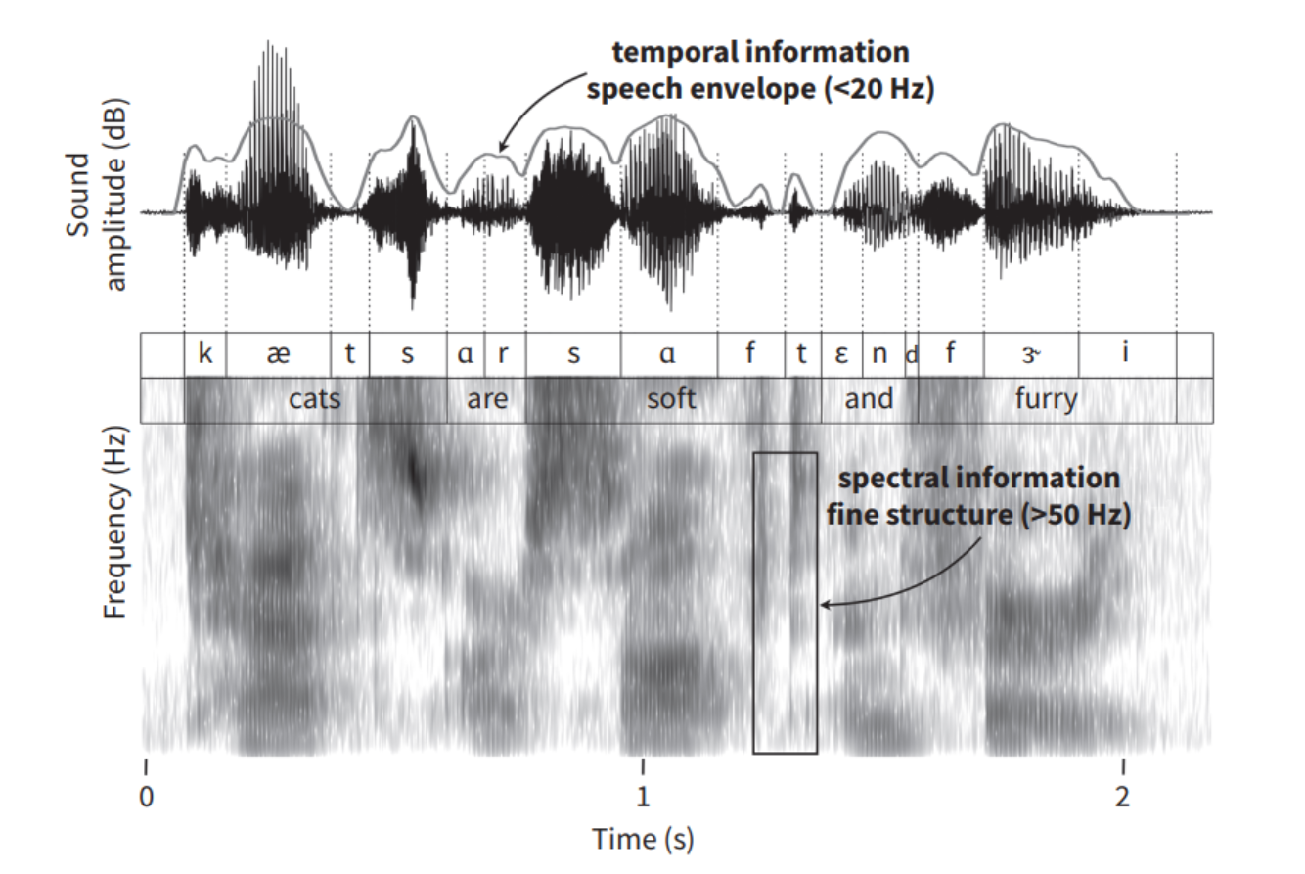
Capítulo 3 – sons no cérebro

Slide 22
Capítulo 3 – algumas características
Receptive fields.;
Cérebro processa fala mesmo com som degradado;
Percepção varia por propriedades acústicas em contínuum, mas processamento fonológico é categórico.
Hipótese de janelas múltiplas

Slide 23
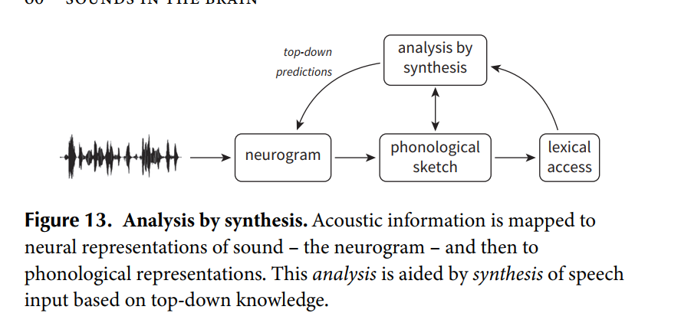
Capítulo 3 – algumas características

